Slide 1


Slide 3




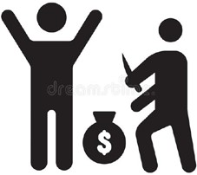





ALERTAS CONSIDERADAS
1
Incrementos en la afluencia de personas hacia los centros comerciales con fines laborales, recreacionales, comerciales y financieros.
2
Incremento de incidentes como robos, hurtos , intimidación, mendicidad y estafas.
3
Incremento de comercio autónomo no regularizado en alrededores de centros comerciales.

Slide 4

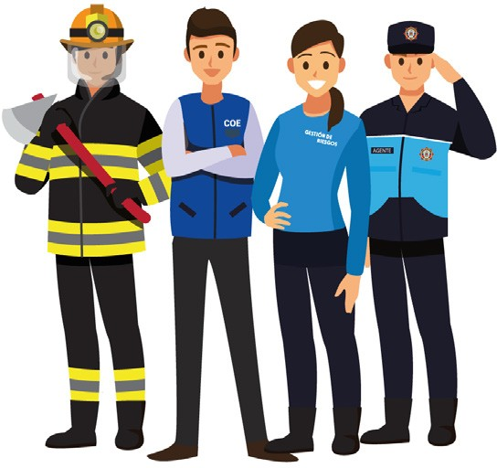
FERIADO DE NAVIDAD Y FIN DE AÑO
DEL 23 DE DICIEMBRE AL 02 DE ENERO
INSTITUCIONES
EVENTOS CRÍTICOS ( 31 DICIEMBRE)
SECRETARIA DE SEGURIDAD
CUERPO DE AGENTES METROPOLITANO
AGENCIA METROPOLITANA DE CONTROL
POLICIA NACIONAL
CONCHA ACUSTICA CONCIERTO DE ROCK | VALLADO DESDE LAS 07H00 AM, EVITAR REALIZAR CUALQUIER TIPO DE EVENTO
LA MARISCAL FESTIVAL DE AÑOS VIEJOS | SE DESPLEGARA DESDE LAS 14H00 HASTA LAS 20H00 OPERATIVO ENTRE INSTITUCIONES MUNICIPALES Y GOBIERNO CENTRAL

Slide 5


FERIADO DE NAVIDAD Y FIN DE AÑO
DEL 23 DE DICIEMBRE AL 02 DE ENERO
INTERVENCION CENTRO HISTÓRICO
23 DE DICIEMBRE | 09H00 – 17H00
24 DE DICIEMBRE | 09H00 – 17H00
26 DE DICIEMBRE | 09H00 – 17H00
30 DE DICIEMBRE | 09H00 – 17H00
31 DE DICIEMBRE | 09H00 – 17H00
02 DE ENERO | 09H00 – 17H00

Slide 6

FERIADO DE NAVIDAD Y FIN DE AÑO
DEL 23 DE DICIEMBRE AL 02 DE ENERO
INTERVENCIÓN AV. SHIRIS
23 DE DICIEMBRE | 17H00 – 21H00
24 DE DICIEMBRE | 17H00 – 21H00
26 DE DICIEMBRE | 17H00 – 21H00
30 DE DICIEMBRE | 12H00 – 21H00
31 DE DICIEMBRE | 12H00 – 21H00

Slide 7
FERIADO DE NAVIDAD Y FIN DE AÑO
DEL 23 DE DICIEMBRE AL 02 DE ENERO
OPERATIVOS DE PIROTÉCNIA
29 DE DICIEMBRE | 13H00 – 19H00
30 DE DICIEMBRE | 13H00 – 19H00
31 DE DICIEMBRE | 13H00 – 18H00

Slide 8
FERIADO DE NAVIDAD Y FIN DE AÑO
DEL 23 DE DICIEMBRE AL 02 DE ENERO
OPERATIVO CENTROS COMERCIALES
29 DE DICIEMBRE | 14H00 – 20H00
30 DE DICIEMBRE | 14H00 – 20H00
31 DE DICIEMBRE | 14H00 – 20H00
23 DE DICIEMBRE | 12H00 – 20H00
24 DE DICIEMBRE | 12H00 – 20H00
26 DE DICIEMBRE | 12H00 – 20H00
30 DE DICIEMBRE | 12H00 – 20H00
31 DE DICIEMBRE | 12H00 – 20H00

Slide 9




ESTRATEGIA A IMPLEMENTAR EN LOS CENTROS COMERCIALES
Coordinación: Secretaría General de Seguridad y Gobernabilidad
1
Funcionario por equipo
EQUIPO | LUGARES DE CONTROL
UNO | CC. Quicentro Sur
DOS | CC. Atahualpa CC. EL Recreo
TRES | CC. Multicentro CC. Mall El Jardín
CUATRO | CC. El Bosque CC. Plaza las Américas CC. Coral Av. 10 de Agosto CC. Unicornio CC. Iñaquito
CINCO | CC. Coral Shyris CC. Quicentro Shopping CC. Granados Plaza
C.A.C.M-Q
5
Equipos de patrulla Interinstitucionales de apoyo
C.B.Q
A.M.C

Slide 10
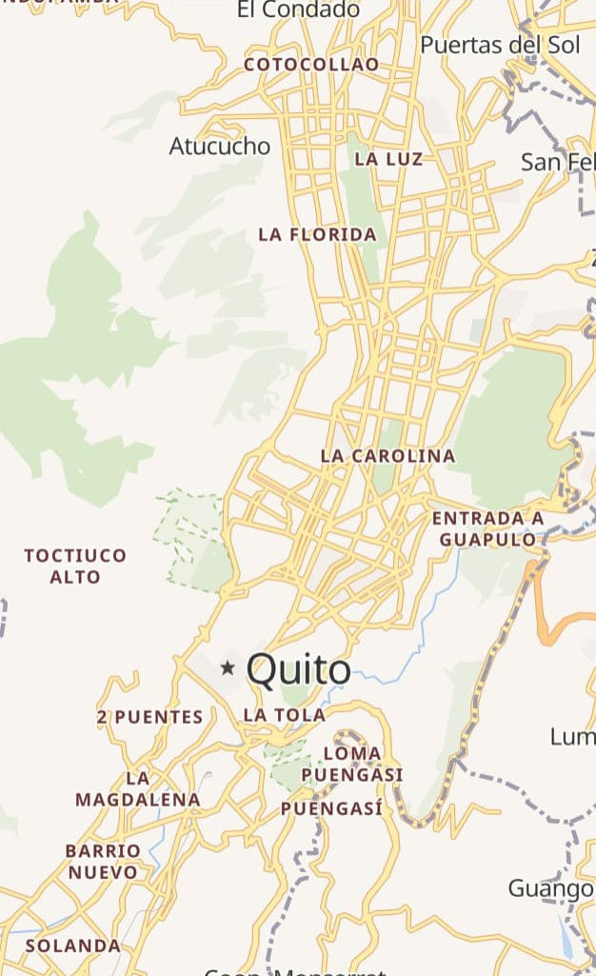
DISTRIBUCIÓN DE QUIPOS PARA ATENCIÓN EN EXTERIORES DE CENTROS COMECIALES
Adm. Z. La Delicia
CC. El Condado.
Adm. Z. Calderón
CC. El Portal.
Adm. Z. Eugenio Espejo
EQUIPO CUATRO
CC: El Bosque
CC. Plaza las Américas
CC. Coral 10 de Agosto
CC. Unicornio
Adm. Especial Turística La Mariscal
EQUIPO TRES
CC. Espiral
CC. Multicentro
CC. Mall El Jardín
•
CC. Iñaquito
EQUIPO CINCO
CC. Coral Shyris
CC. Quicentro Shopping
CC. Granados Plaza
Adm. Z. Tumbaco
CC. Paseo San Francisco
CC. Scala Shopping
Adm. Z. Quitumbe
Adm. Z. Eloy Alfaro
EQUIPO UNO
EQUIPO DOS
CC. Quicentro Sur
CC. El Recreo
CC. Atahualpa

Slide 11

FERIADO DE NAVIDAD Y FIN DE AÑO
DEL 23 DE DICIEMBRE AL 02 DE ENERO
PATRULLAJE 31 DE DICIEMBRE
TRIBUNA DE LOS SHYRIS
17H00 – 22H00
TRIBUNA DEL SUR
17H00 – 22H00

Slide 12

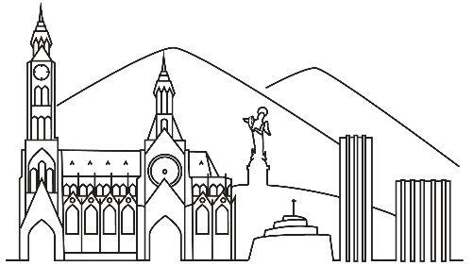
FERIADO DE NAVIDAD Y FIN DE AÑO
DEL 23 DE DICIEMBRE AL 02 DE ENERO
NUMÉRICO DE PERSONAL
SECRETARIA DE SEGURIDAD
CUERPO DE AGENTES METROPOLITANO
AGENCIA METROPOLITANA DE CONTROL
POLICIA NACIONAL
20 PERSONAS
1182 AGENTES
100 PERSONAS
800 POLICIAS

Slide 13


